Slide 1
高知家お薬プロジェクト ～多職種合同報告会～
≪症例報告≫
たきぐち薬局
薬剤師 瀧口 英寛

Slide 2
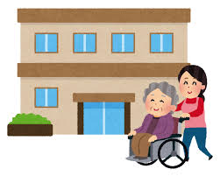
≪患者背景≫
Ｏ・Ｍ様 ８２歳 女性
須崎市在住（ほぼ独居）
須崎市内のデイサービスを利用
以前よりＳクリニックを外来で受診。
最近は必ずご家族が付き添い受診。
１０年ほど前より外来に薬局に自分で来局。以前はダメなことはダメと、はっきり物を言う、はきはきした性格であった。暫く来局されておらず、４年ほど前に久しぶりに来局された時には、足取りが重く、ふらつきも多い感じ。認知機能も下がっていた。
最近は、可もなく不可もなく。足取りは重いが精神的には落ち着いている感じだった。

Slide 3
≪薬剤情報～相談前～≫
①ローコール錠３０ｍｇ １錠（高脂血症）
（フルバスタチン）
ノルバスクOD錠５ｍｇ １錠（高血圧）
（アムロジピン）
レミニールOD錠１２ｍｇ １錠（認知症）
（ガランタミン）
分２ 朝・夕食後服用
②エバミール錠１．０ｍｇ １錠（ベンゾジアゼピン系睡眠導入剤）
（ロルメタゼパム）
セロクエル錠２５ｍｇ １錠（認知症周辺症状・統合失調症）
（クエチアピン）
分１ 眠前服用
※今回必要と思われる薬剤のみ記載しております。

Slide 4
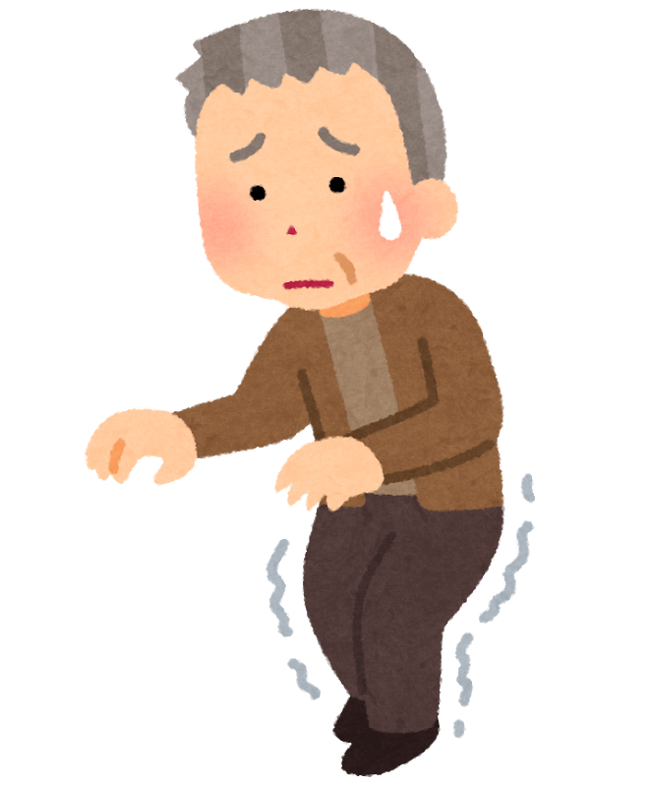
≪ケアマネさんからの相談～問題点～≫
以前は前向きな考え方で、デイやリハにも積極的に取り組んでくれていたが、最近歩く時に後ろ体重になって足の運びも悪い日が続いている。
※夜は眠れており精神状態も安定。
何か、お薬の影響はないだろうか？
「エバミール」「セロクエル」のせいではないだろうか？
もしそうなら、お薬を減らせないだろうか？

Slide 5
《手法～対処法～》
（薬剤情報提供書）
ケアマネさんから聞いた情報として、最近の家やデイサービス等での調子の変化と、服用薬剤について影響の出る可能性のある薬剤の情報を前もって文章にて医療機関側に報告。
（家族さんからのアプローチ）
必ずご家族が付き添われて医療機関を受診される方。ご家族が、次回受診前に薬局に寄ってもらうようにしてもらい（ケアマネさんから伝えてもった）お薬の影響の可能性について説明。ご家族からの要望として、減らせる薬があったら減らしてほしいと伝えてもらった。
◎確実に、主治医に家族の切実な要望として相談して頂けるようにアプローチした。

Slide 6
≪主治医の反応≫
主治医は、運動能力の低下や歩行状態の悪化はお薬のせいではなく、病態と年齢、認知症のせいだろうとの事。
薬を減らしても変わらないと思うけど・・・・。
と言いながら・・・。
ただ、睡眠も安定しており精神症状も落ち着いているので
一つ寝る前のお薬を減らして様子見てみようと・・・・・。

Slide 7
≪薬剤情報～相談後～≫
①ローコール錠３０ｍｇ １錠（高脂血症）
（フルバスタチン）
ノルバスクOD錠５ｍｇ １錠（高血圧）
（アムロジピン）
レミニールOD錠１２ｍｇ １錠（認知症）
（ガランタミン）
分２ 朝・夕食後服用
②エバミール錠１．０ｍｇ １錠（ベンゾジアゼピン系睡眠導入剤）
（ロルメタゼパム）
分１ 眠前服用
セロクエル
中止！！
セロクエル錠２５ｍｇ １錠（認知症周辺症状・統合失調症）
（クエチアピン）

Slide 8
≪まとめ≫
ケアマネさんからの相談がなければ主治医も薬剤師もご家族も、状態が安定しているからむしろお薬を変更しないほうがいいと思いがちで、ずるずるとお薬を投与していた例だと思います。
普段、色々な生活の場で患者さんを見ているケアマネさんが状態の変化に気づいて相談して頂きました。
今回、服薬情報提供という文章での報告だけでなく、ご家族を巻き込み、ご家族のご要望という形で主治医にお願いしたことで、すんなり薬剤が減量になりました。

